Slide 1
О развитии производственной кооперации предприятий Чувашской Республики

Slide 2
Центр производственной кооперации ТПП
Направления деятельности, услуги:
Ведение базы данных по промышленным предприятиям
Организация информационного обмена между предприятиями
Привлечение заказов в регион, развитие межрегиональных связей
Размещение информации о производственных возможностях предприятий
Рассылка заказов на предприятия
Целевой поиск поставщиков, располагающих уникальным оборудованием

Slide 3
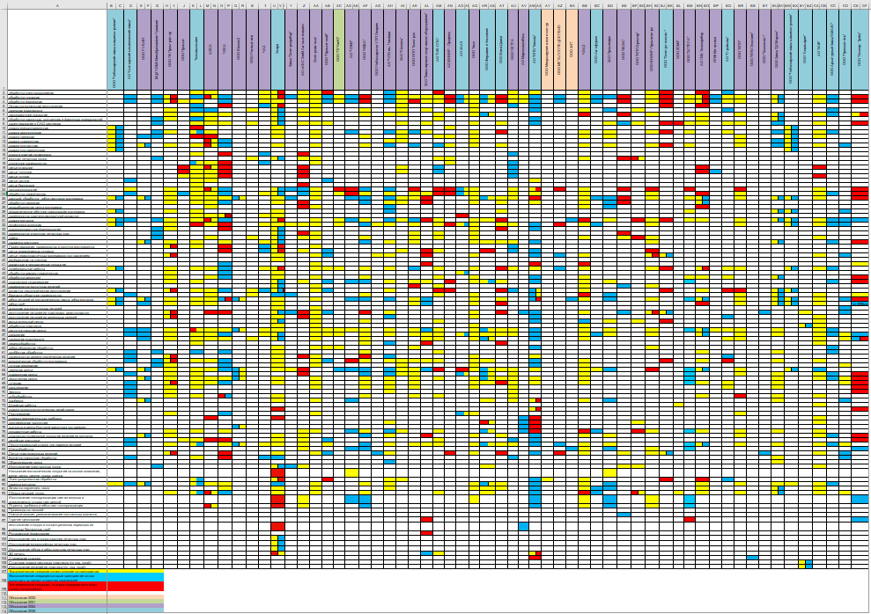
Кооперационная карта Чувашской Республики

Slide 4
Анализ возможных кооперационных связей предприятий
НАИМЕНОВАНИЕ ТЕХНОЛОГИЧЕСКОЙ ОПЕРАЦИИ | Потенциальный заказчик (красная ячейка) | Потенциальный исполнитель (синяя ячейка)
штамповка холодная | ЧЗСА АО ВНИИР-Прогресс Техмашхолдинг | ООО ИЗВА АО КААЗ АО «НПО «Каскад» Автофургон
высокоскоростное фрезерование | ЧЗСА ООО Вика-Двина | АО «НПО «Каскад»
производство и монтаж печатных плат | ООО КБЭА ОАО «АБС ЗэиМ Автоматизация» | АО ЭЛАРА
пайка | ООО НПП Бреслер | АО ЭЛАРА
литье чугунное | АО ПКБ Техноприбор ЧЗСА ООО Промлит ОАО «АБС ЗэиМ Автоматизация» | ООО НПФ Металлика
литье алюминиевых сплавов | ЧЗСА ООО ВНИИР- Промэлектро ЗАО ЗИСО АО ЭЛАРА | АО «НПО «Каскад»
литье термопластичных материалов под давлением | ООО ПК Промтрактор ООО ВНИИР-Промэлектро ЗАО ЗИСО | АО Алатырский механический завод АО «НПО «Каскад» ООО Электротехпласт ООО МЕТАЛЛСПЕЦСЕРВИС
защитные и декоративные покрытия | ЧЭАЗ ЗАО ЗИСО | ЧЗСА
шлифовальные работы | ООО Вика-Двина ООО Электротехпласт АО ПКБ Техноприбор АО ЭЛАРА | ЧЗСА ООО НПП Технотрон АО Алатырский механический завод ООО МЕТАЛЛСПЕЦСЕРВИС
порошковое окрашивание | АО ВНИИР-Прогресс | АО ЧЭМЗ ООО ИЗВА АО «НПО «Каскад» ООО ЭЛТЕРА
НАИМЕНОВАНИЕ ТЕХНОЛОГИЧЕСКОЙ ОПЕРАЦИИ | Потенциальный заказчик (красная ячейка) | Потенциальный исполнитель (синяя ячейка)
производство моточных изделий | ООО НПП Технотрон | ООО КБЭА АО ЭЛАРА
оснастка технологическая изготовление | ООО ПК Промтрактор АО ВНИИР-Прогресс ООО Вика-Двина ООО Электротехпласт | ЧЗСА
Каркасно-сборочное производство | ЧЭАЗ | ЗАО Промэнерго Завод Электпроприбор АО ЭЛАРА
гибка деталей из металлического листа, гибка металла | АО «НПО «Каскад» | ООО ЭЛТЕРА ЗАО Промэнерго ООО ЗИТ АО Алатырский механический завод АО "ЧПО им. Чапаева» ООО ИЗВА АО ЧЭМЗ ООО Юнона-2 АО ПКБ Техноприбор ЗАО ЗИСО
Гибка труб | ООО Вика-Двина АО ПКБ Техноприбор | ЗАО ЗИСО
изготовление деталей из пластмасс, реактопластов | ООО ПК Промтрактор ЧЗСА ШЗСА ООО ИЗВА ООО Вика-Двина ООО ВНИИР-Промэлектро ОАО «АБС ЗэиМ Автоматизация» | Завод Электроприбор АО Марпосадкабель АО «НПО «Каскад» ООО КБЭА ООО Электротехпласт
изготовление деталей из резиновых смесей | ООО ПК Промтрактор ОАО «АБС ЗэиМ Автоматизация» | АО "ЧПО им. Чапаева» АО «НПО «Каскад»
деревообработка | ООО Вика-Двина ЗАО ЗИСО | АО "ЧПО им. Чапаева»

Slide 5
Мероприятия по развитию производственной кооперации
ТПП совместно с Минпромэнрго организовать обучающие семинары для предприятий и организаций по технологиям взаимодействия с Центром производственной кооперации
ТПП совместно с Минпромэнерго ежегодно проводить Форум промышленной кооперации Чувашской Республики
Продолжить формирование «Кооперационной карты Чувашии»
ТПП обеспечить информационную поддержку предприятий республики в вопросах размещения и поиска заказов по линии производственной кооперации
Рекомендовать предприятиям Чувашской Республики активнее подтверждать статус производителей продукции
Рекомендовать предприятиям назначить ответственных за работу с Центром производственной кооперации

Slide 6
Спасибо за внимание!
Вместе мы будем сильнее!

